Slide 1

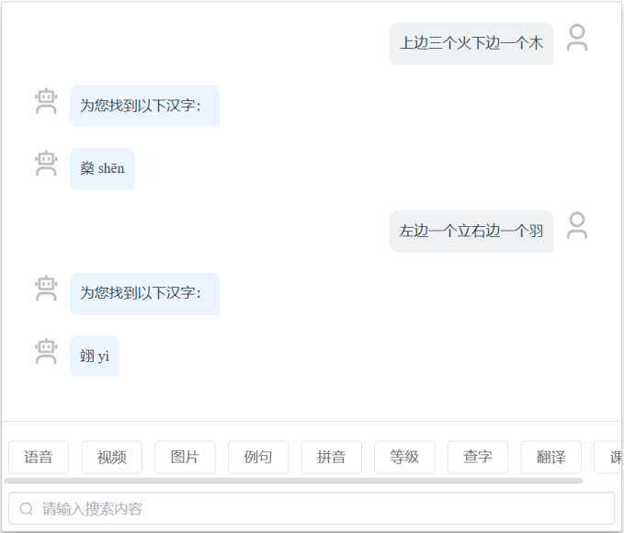


基于搜索数据的生僻字知识库构建和应用
刘廷超¹ 王雨¹ 饶高琦² 杨兆勇¹ 荀恩东³
^{1. 北京语言大学 信息科学学院}
^{2. 北京语言大学 国际中文教育研究院}
^{3. 北京语言大学 高精尖语言资源中心}
摘要
生僻字的统计结果
探讨了生僻字的识别与应用问题。首先通过对搜索引擎日志数据的分析，将用户搜索生僻字的行为划分成直接搜索和拆字搜索两个类别。然后制定生僻字拆分规则，生成生僻字表，结合相关信息构建生僻字知识库。最后讨论了知识库的应用，包括构词领域分布、历时统计分析以及汉字拆分搜索等方面。尽管面临样本数据有限和拆分歧义性等挑战，但本文的方法依然为生僻字的研究提供了新的视角和工具。这些成果为相关领域的进一步研究奠定了基础，并将为汉字文化的传承与发展起到了积极的推动作用。
直接搜索TOP50字表
阜 | 3483 | 阚 | 3312 | 芈 | 2451 | 靳 | 2310
衢 | 1995 | 羽 | 1783 | 翟 | 1703 | 鄞 | 1658
赣 | 1597 | 邹 | 1558 | 晟 | 1496 | 祁 | 1436
华 | 1417 | 虞 | 1417 | 闫 | 1391 | 濮 | 1390
沂 | 1374 | 睢 | 1254 | 绥 | 1233 | 力 | 1194
青 | 1190 | 肇 | 1185 | 斤 | 1183 | 忻 | 1162
页 | 1065 | 郴 | 1006 | 堃 | 1004 | 煜 | 986
暨 | 980 | 黔 | 966 | 日 | 958 | 缪 | 934
毓 | 921 | 筱 | 910 | 婺 | 897 | 綦 | 890
岑 | 874 | 文 | 846 | 湛 | 842 | 兖 | 829
昱 | 821 | 于 | 820 | 茜 | 811 | 行 | 809
芮 | 806 | 樊 | 802 | 覃 | 789 | 龚 | 787
卜 | 777 | 荥 | 775
生僻字搜索
当用户遇到生僻字时，通常会使用搜索引擎来查找其含义和用法。用户的搜索行为可以分为直接生僻字搜索和拆字生僻字搜索。
直接生僻字搜索示例
搜索字符串 | 次数
灏读什么 | 53
闰字读什么 | 6
斐读什么 | 6
… | …
拆字搜索TOP50字表
垚 | 130038 | 燚 | 71547 | 堃 | 60613 | 焱 | 56376
昶 | 53550 | 昱 | 45034 | 犇 | 43931 | 赟 | 42286
翊 | 37987 | 燊 | 36919 | 靳 | 35119 | 晟 | 32497
骉 | 28081 | 仝 | 28033 | 淼 | 26516 | 旻 | 25866
囡 | 23602 | 婧 | 22678 | 煜 | 22353 | 幢 | 21515
砼 | 21167 | 臻 | 20346 | 喆 | 20150 | 歆 | 19575
夯 | 18582 | 翀 | 17948 | 頔 | 17582 | 騳 | 17039
昝 | 16962 | 圩 | 16894 | 艮 | 16408 | 泵 | 15813
彧 | 14935 | 尛 | 14761 | 斛 | 14485 | 岑 | 14196
黔 | 14009 | 槑 | 13218 | 昕 | 13148 | 趸 | 13018
曌 | 12839 | 柘 | 12565 | 灏 | 12485 | 龘 | 11708
阚 | 11553 | 怼 | 11448 | 颢 | 11349 | 聿 | 10995
珩 | 10863 | 梓 | 10768
拆字生僻字搜索示例
搜索字符串 | 次数
三个火字读什么 | 160
三个火念什么 | 156
三个火加一个木是什么字 | 53
… | …
拆字搜索部件提取
生僻字组成部件提取规则
生僻字知识库及应用效果
规则 | 示例 | 结果
数量词 | 一个立一个羽 两个方一个土 三个火加一个木 | 立羽 方方土 火火火木
部首 | 三点水一个女 一个单人旁一个吉 草字头下面一个长 | 氵女 亻吉 艹长
结构 | 斌下面一个贝 左边一个革右边一个斤 | 上下结构 左右结构
加 | 三个火加一个木 上面一个加下面一个可 | 删除 保留
修饰语 | 男女男合起来 更生组成的 | 删除 删除
去除 | 埠去掉土 演去掉三点水 | 埠|土 演|氵
知识库包含汉字的基本信息以及常用词语、搜索字符串等信息；
生僻字知识库目前已经在汉语教学产品中得到了应用。
汉字 | 昱
拼音 | yù
通用度 | 46479
汉字等级 | 2
组成部件 | 日立
常用词语，词语通用度 | 王昱珩，52143 朱相昱，47549 瑞昱，14756 …,…
搜索字符串 | 日立 上日下立 …
生僻字组成部件提取结果
结论
序号 | 搜索字符串 | 部件 | 结构
1 | 日下面加个立 | 日立 | 上下结构
2 | 上边日下边立 | 日立 | 上下结构
3 | 日下面立 | 日立 | 上下结构
4 | 日字下面立 | 日立 | 上下结构
… | … | … | …
28 | 一日一立 | 日立
29 | 上面一个日字下面一个立 | 日立 | 上下结构
总结了生僻字搜索方法，包括直接查询和拆字查询，并通过实验验证其有效性；
制定了一套生僻字拆分规则，并通过部件还原和容错处理提高了识别准确性；
构建了一个全面的生僻字知识库，为生僻字的领域分布、历时统计和拆分搜索等应用提供了有力支持。
https://github.com/paineliu/RCKB
IMLIP 2024
Email: liutingchao@hotmail.com

